Slide 1
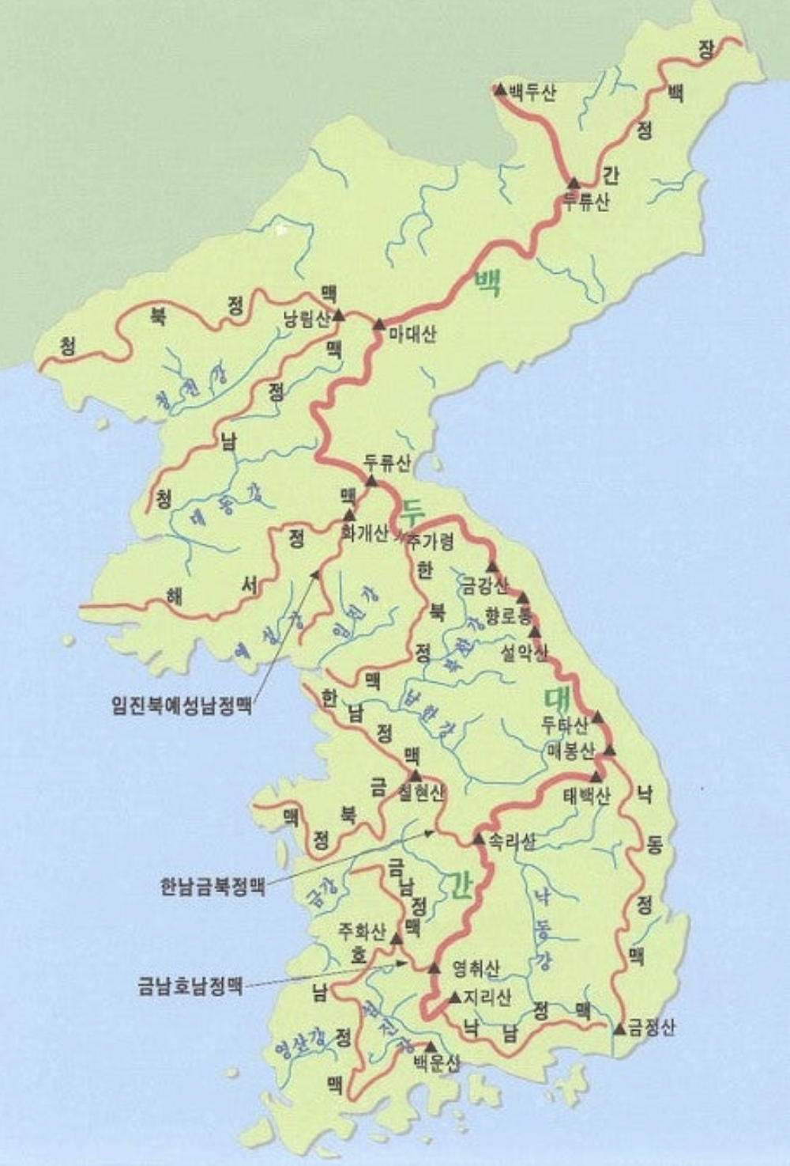
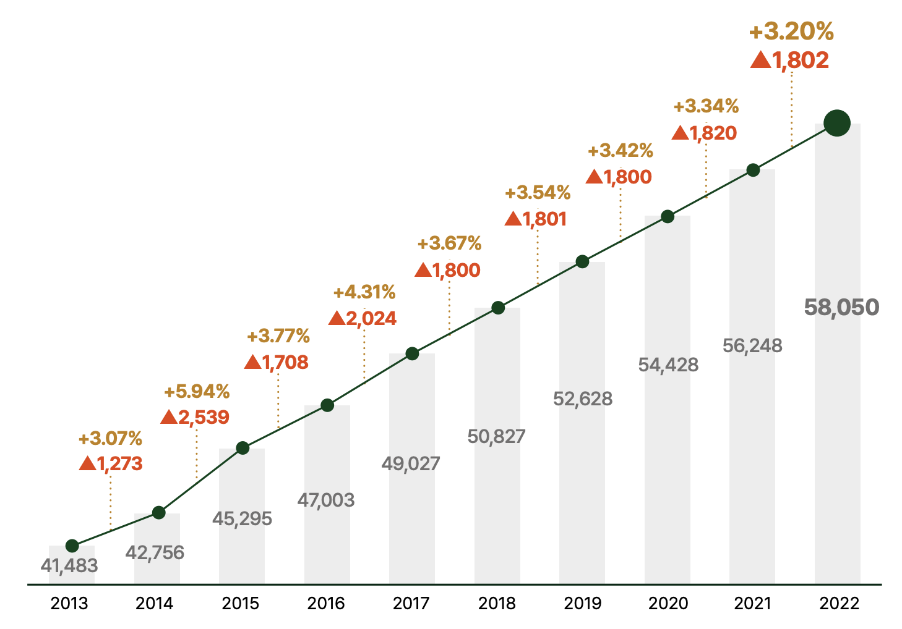
Ⅰ.
국내 야생동물과 멸종위기종 보호
생물종 수 추이
한반도의 생태축 백두대간
연도 | 종 수 | 전년대비 증감 종 수 | 전년대비 증감률(%)
2015 | 45,295 | 2,539 | 5.94
2016 | 47,003 | 1,703 | 3.77
2017 | 49,027 | 2,024 | 4.31
2018 | 50,827 | 1,800 | 3.67
2019 | 52,628 | 1,801 | 3.54
2020 | 52,428 | 1,800 | 3.42
2021 | 56,248 | 1,820 | 3.34
2022 | 58,050 | 1,802 | 3.20
백두대간은 야생동물의 주요 서식지이자 이동경로
서식지가 연결된 건강한 생태계가 유지될 때 멸종위기종 보호와 생태계 복원이 효과적으로 이루어질 수 있음
멸종위기종 보호와 연계해야 진정한 생물다양성 보전 가능

Slide 2
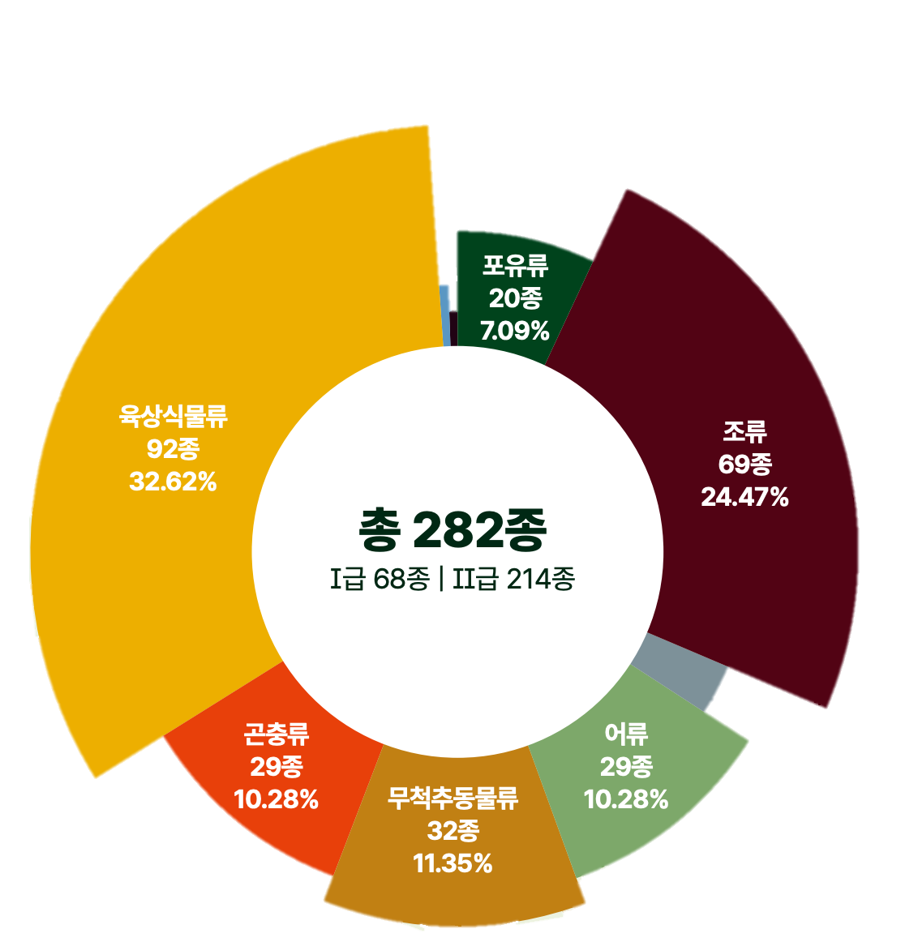
Ⅰ.
국내 야생동물과 멸종위기종 보호
국내 야생동물 분포도
멸종위기 복원대상종
분류군 | 등급 및 생물명 |  | 종 수 (우선복원종수)
 | 1급 | 2급
포유류 | 반달가슴곰, 산양, 여우, 수달, 사향노루, 대륙사슴 | 무산쇠족제비 | 7(5)
조류 | 저어새, 황새 | 따오기, 양비둘기, 검은머리갈매기 | 5(4)
양서파충류 | 비바리뱀, 수원청개구리 | 남생이, 금개구리, 구렁이, 맹꽁이 | 6(4)
어류 | 여울마자, 모래주사, 좀수수치, 입실납자루, 흰수마자 | 큰줄납자루, 한강납줄개 | 7(4)
곤충 | 비단벌레, 산굴뚝나비, 장수하늘소 | 소똥구리, 꼬마잠자리, 닻무늬길앞잡이, 대모잠자리, 뚱보주름메뚜기, 물방개, 여름어리표범나비, 왕은점표범나비, 은줄팔랑나비, 큰홍띠점박이푸룬부전나비 | 13(1)
무척추동물 | 남방방계, 두드럭조개, 나팔고둥 | 참달팽이, 갯게, 검붉은수지맨드라미, 기수갈고둥, 대추귀고둥, 붉은발말똥게, 자색수지맨드라미, 흰발농게 | 11(1)
육상식물 | 나도풍란, 만년콩, 털복주머니란, 한라솜다리 | 가는동자꽃, 서울개발나물, 신안새우난초, 한라송이풀, 각시수련, 나도승마, 노랑붓꽃, 물고사리, 정향풀, 제주고사리삼, 칠보치마 | 15(6)

